Slide 1
A. Ôn và khởi động

Slide 4
1. Nhận biết

Slide 5
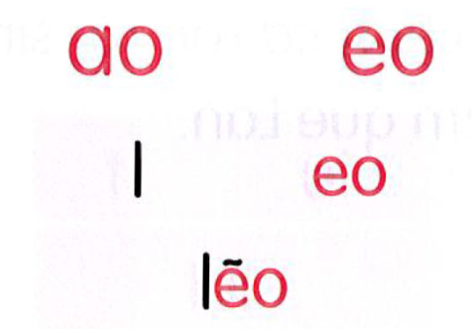

Slide 6
